Slide 1
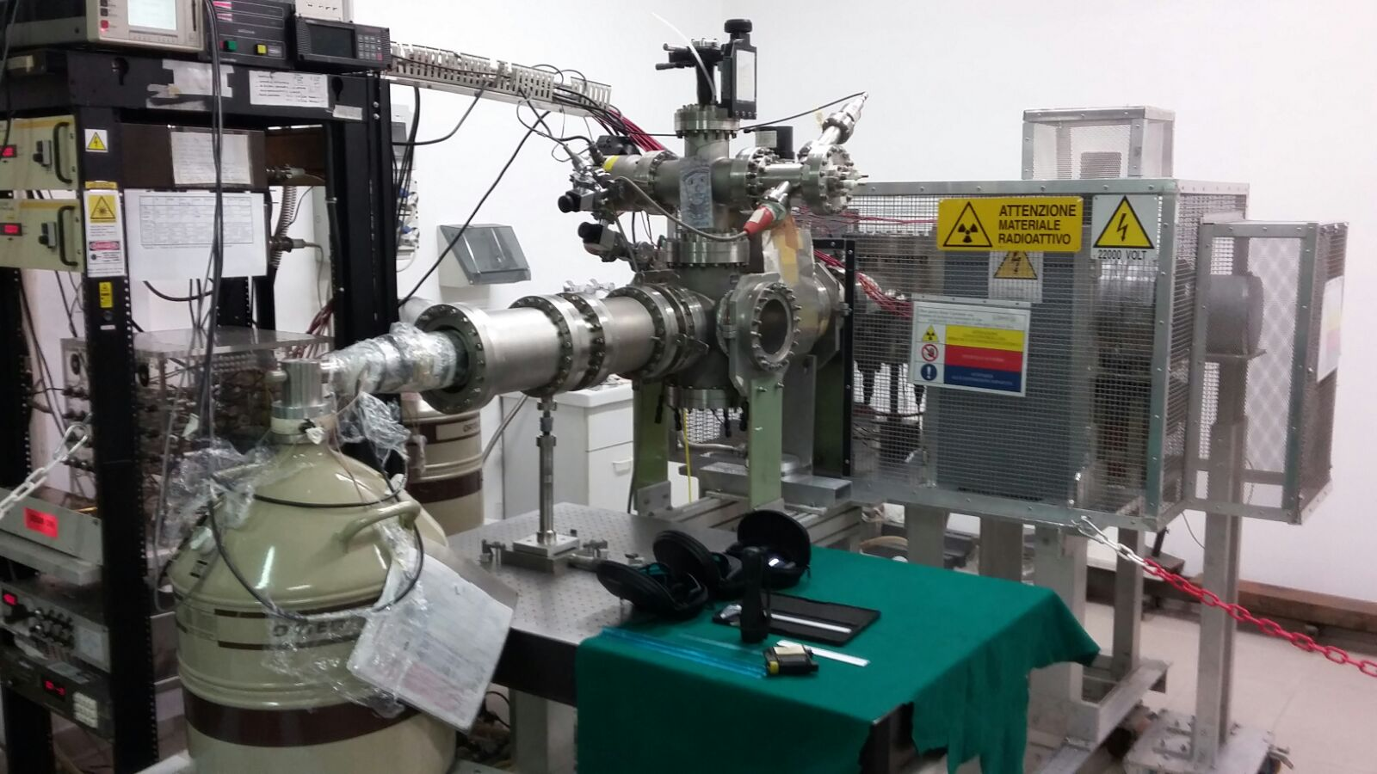
AEgIS
QUPLAS
Responsabili nazionali: G. Testera
Responsabile Locale: M. Giammarchi
Sigla Milano
FTE = 5.7
Part. 45 %
Tot. 13 persone
Ricercatori 10
Tecnologi 2
Ass-Dott 1
Programma Scientifico della sigla:
AEgIS : antihydrogen production and gravitation
QUPLAS : positron (and Ps) interferometry and gravitation
Laboratori per Misure della sigla
AEgIS : CERN
QUPLAS : L-NESS of the Politecnico in Como
Sezioni coinvolte: Milano, Genova, Pavia-Brescia, Tifpa

Slide 2
AEgIS al CERN
Milestone :
Last year run:
JINST 12 (2017) P04021
NIM B 407 (2017) 55
Eur. Phys. Jou. D (2018) 72
This run :
Antiproton run now!

Slide 3
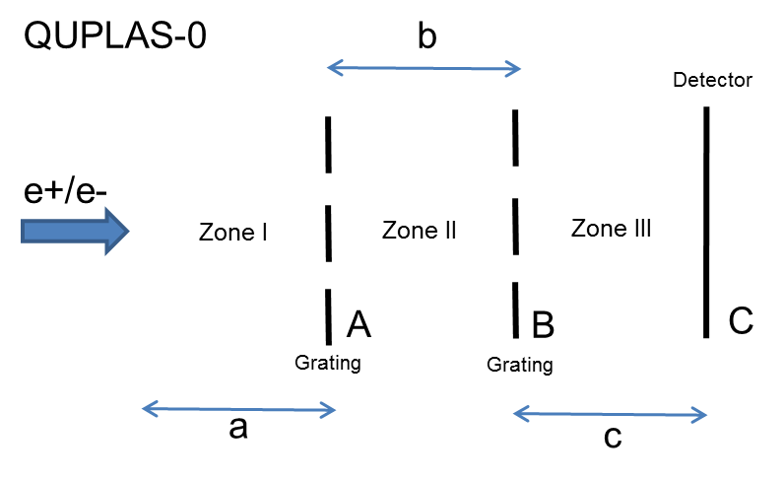
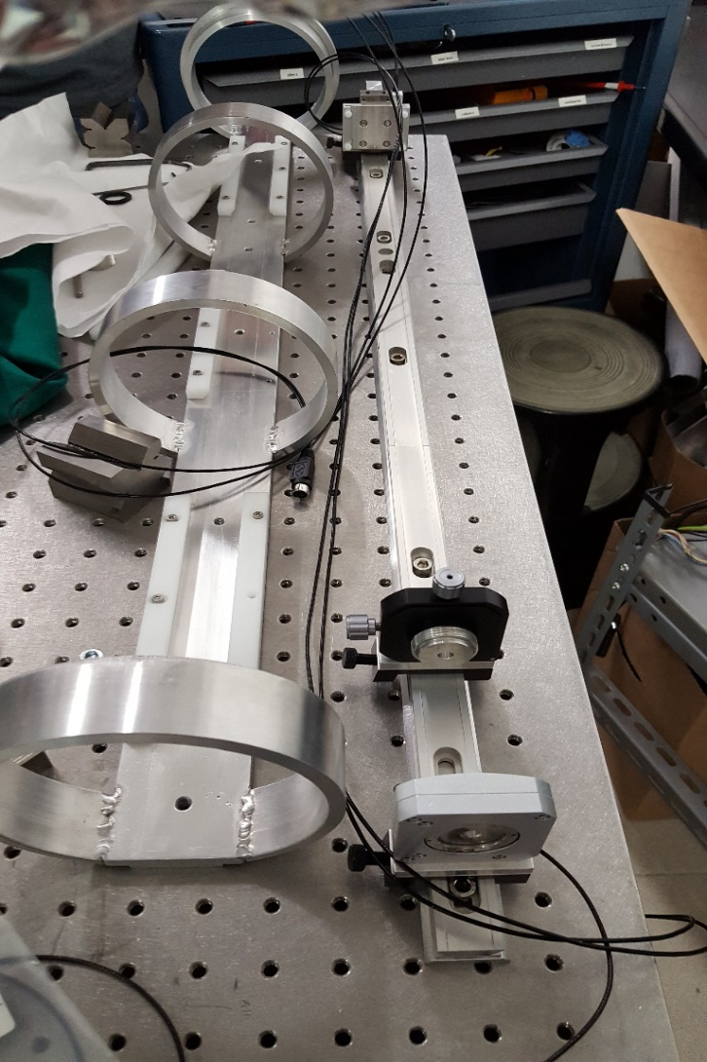
QUPLAS
Talbot- Lau Interferometer
S. Sala et al., J. Phys. B 48, 2015, 195002
S. Sala et al., Phys. Rev. A 94, 2016, 033625
Validazione del rivelatore per il fascio di L-NESS
S. Aghion et al., JINST 8 (2013) P08013.

Slide 4
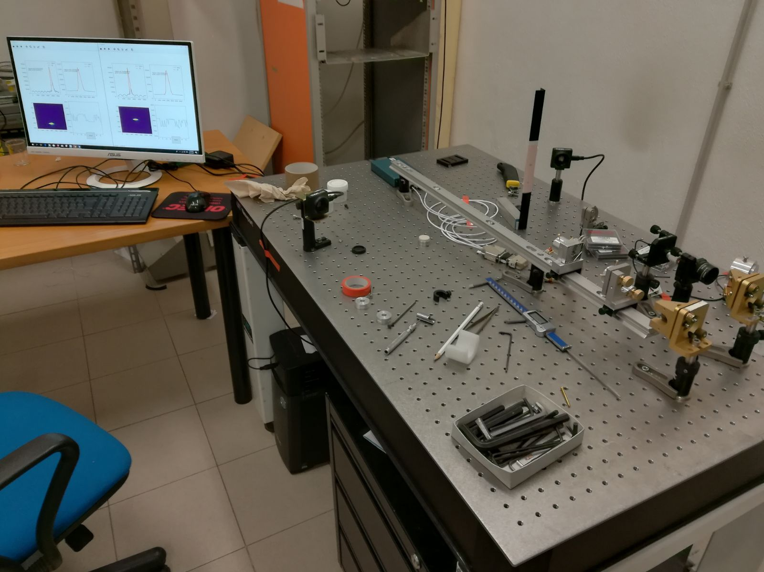
Procedure di allineameto rotazionale dei reticoli da 1 micron e 1.2 micron

Slide 5
In presa dati a L-NESS (Como)

Slide 6
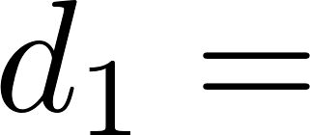
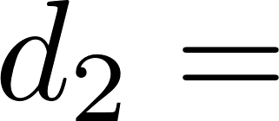
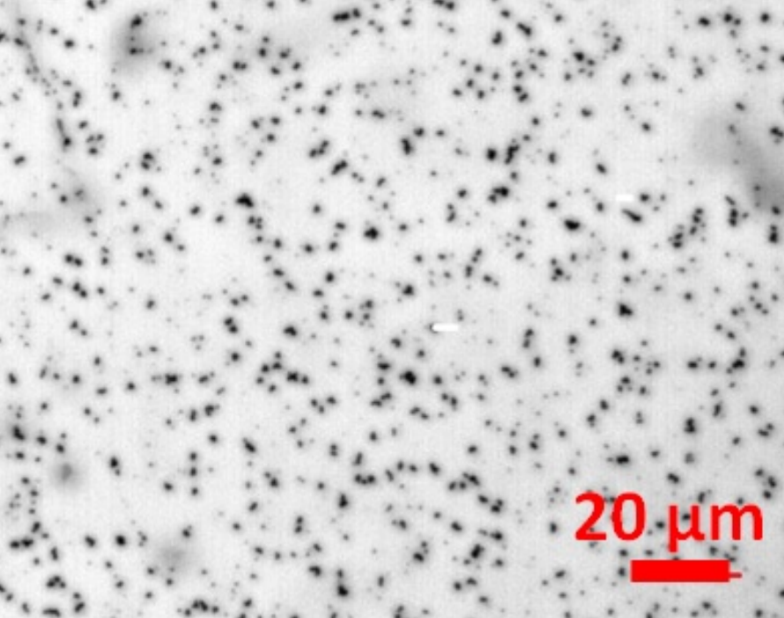
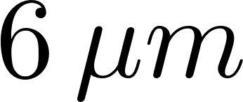
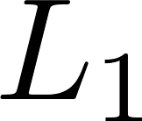
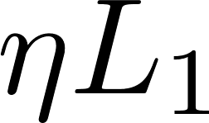
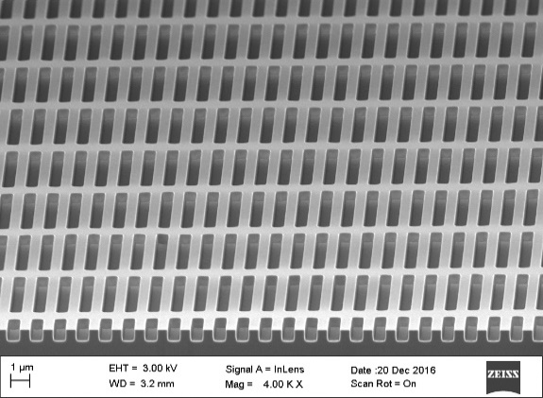
«Asymmetric» Talbot- Lau interferometer:
Nuclear emulsion
Individual positrons
_{SiNx} _{diffraction gratings}
This configuration was tested as being able to detect a 6-7 micron period pattern
S. Aghion et al., JINST 13 (2018) P05013

Slide 7
Richieste 2019
Missioni 27 kEur
Consumo 21.5 kEur (MiMOTera)
Inventariabile 15 kEuro (Source holder per nuova sorgente)
1 mesi-uomo per schermo mu-metal (officina)
Anagrafica
Antonello (dott Uninsubria) 20%
Caccia (PO Uninsubria) 20%
Castelli (RU Unimi) 80%
Cialdi (RU Unimi) 30%
Consolati (PA Polimi) 40%
Ferragut (PA Polimi) 70%
Giammarchi 50%
Maero (RU Unimi) 20%
Romè (RU Unimi) 20%
Sala (Dott Unimi) 100%
Santoro (RUTDA Unins) 20%
Bollani (Ifn CNR) 50%
Prelz (PT Infn) 50%
5.7 FTE
13 persone

